Slide 1

第2章 Jupyter Notebook界面
Jupyter金融应用从入门到实践

Slide 2
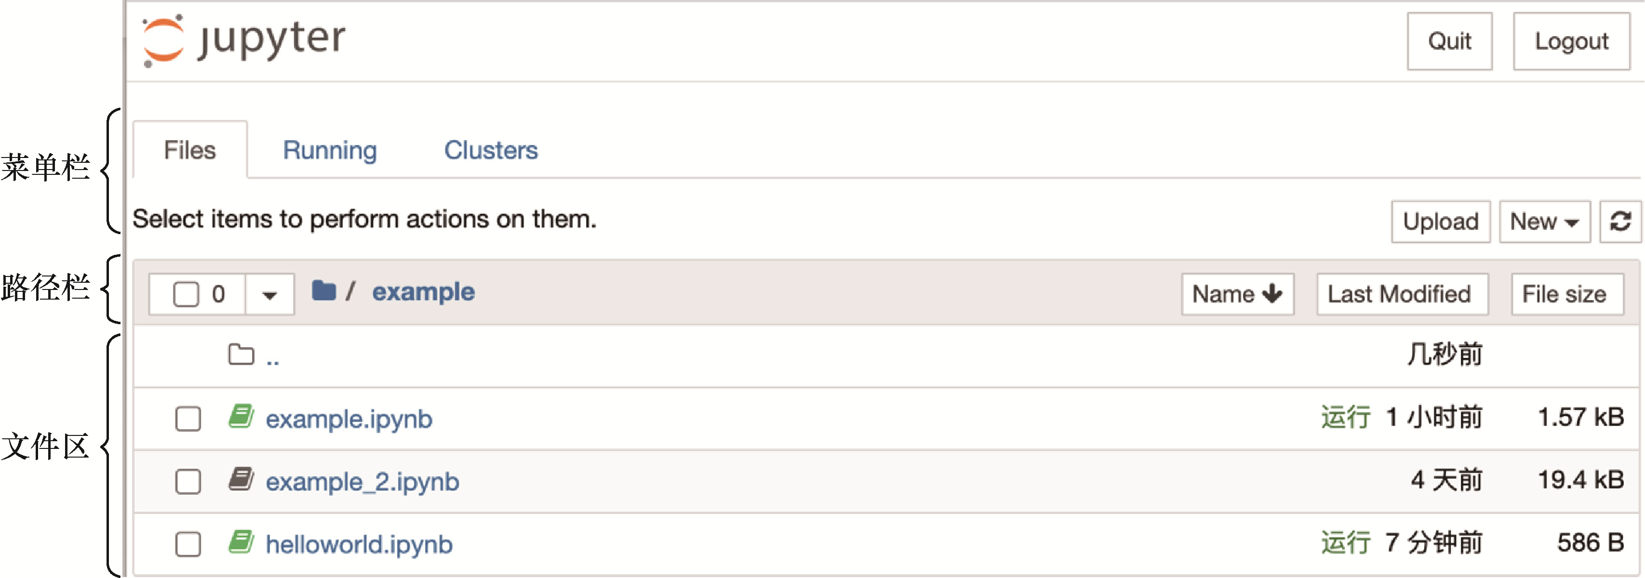
文件（Files）界面
首次启动Jupyter Notebook时，浏览器会自动打开应用的主界面。主界面中有3个子界面可以显示，分别是文件（Files）界面、运行（Running）界面和集群（Clusters）界面。下图为文件界面内容。

Slide 3

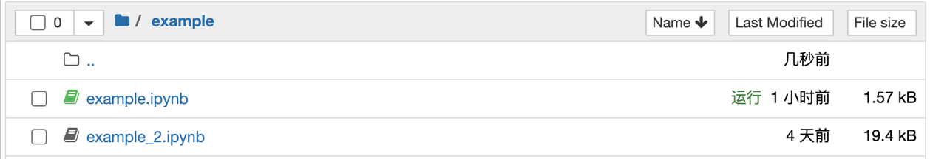
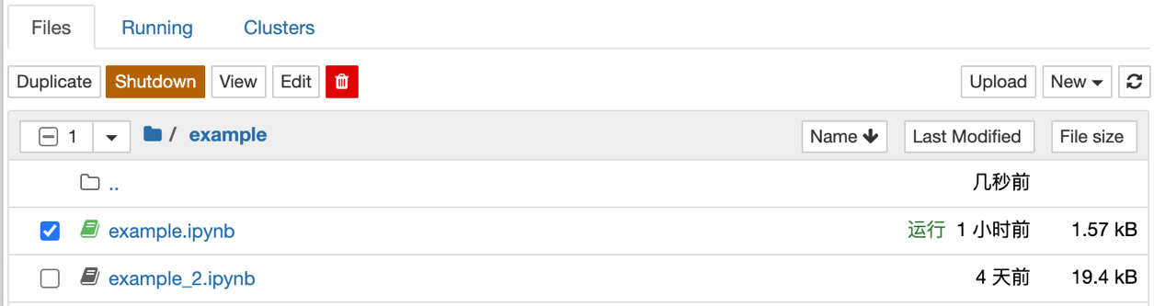
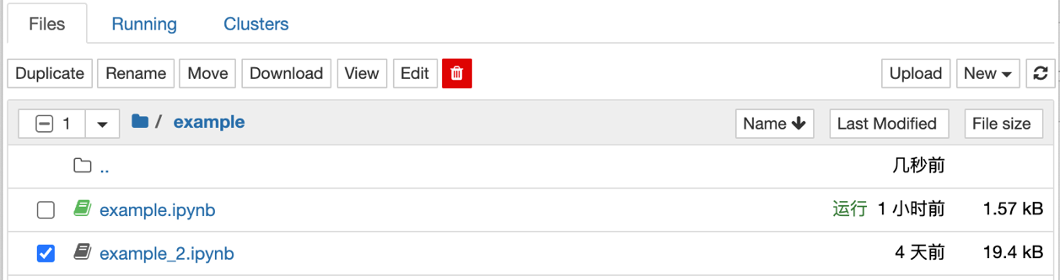
文件（Files）界面
文件列表中的文件名左侧有 图标，右侧有“运行”字样，表示该软件正在运行。例如图中的example.就是正在运行的状态，而example_2则已经关闭。
单击方框可以选中相应的文件，并在菜单栏选择相应的操作。
若选中的是正在运行的文件，则对该文件的操作包含“复制”（Duplicate）、“关闭”（Shutdown）、“查看”（View）、“编辑”（Edit）和“删除”
若选中的不是正在运行的文件，则对该文件的操作包含“复制”（Duplicate）、“重命名”（Rename）、“移动”（Move）、“下载”（Download）、“查看”（View）、“编辑”（Edit）和“删除”

Slide 4
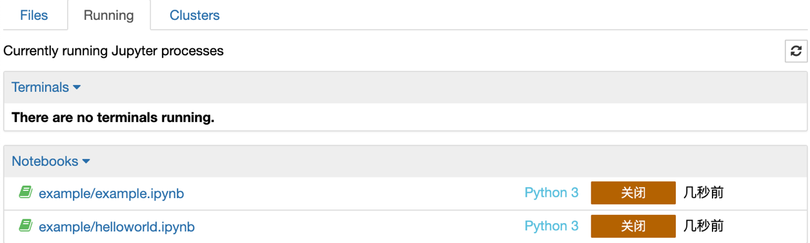
运行（Running）界面
运行（Running）界面显示的是当前文件目录下所有正在运行的Notebook文档及其所在的目录。该界面提供了一种方便的方法来跟踪长时间运行在Notebook服务器中的文件，如图所示。

Slide 5
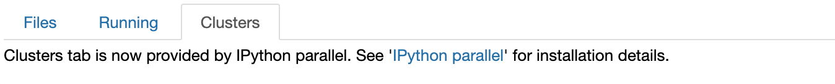
集群（Clusters）界面
当选择“集群”（Clusters），可以看到图所示的内容。目前集群功能由IPython并行提供，该功能大家暂时不会用到，在此不作介绍。如果大家感兴趣，可以单击'IPython parallel'查看安装细节。

Slide 6
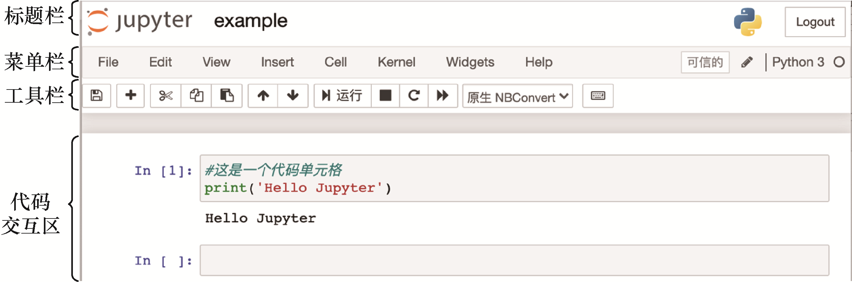
文件（File）菜单
从文件（Files）界面打开一个Jupyter Notebook代码文件，可以选择在Jupyter中导入并打开本书配套源代码中的“第2章 Jupyter Notebook 界面.ipynb”文件，如图所示，此界面由以下几个部分组成：标题栏、菜单栏、工具栏和代码交互区。
菜单栏包含“文件”（File）、“编辑”（Edit）、“查看”（View）、“插入”（Insert）、“单元格”（Cell）、“服务”（Kernel）“组件”（Widgets）、“帮助”（Help）这8个部分，

Slide 7
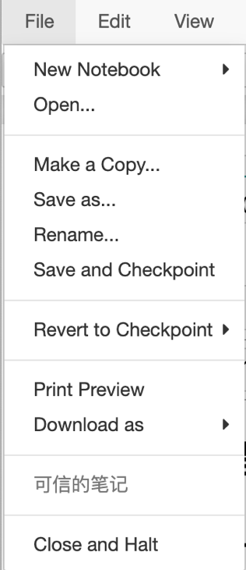
文件（File）菜单
“文件”（File）菜单包含“新建Notebook”（New Notebook）、“打开”（Open）、“复制”（Make a Copy）、“另存为”（Save as）、“重命名”（Rename）、“保存”（Save and Checkpoint）、“恢复”（Revert to Checkpoint）、“打印预览”（Print Preview）、“下载”（Download as）、“关闭”（Close and Halt）等选项，如图所示。
选项 | 功能
New Notebook | 新建一个Notebook代码文件
Open | 在新的网页中打开主界面
Make a Copy | 复制当前的Notebook，生成一个新的Notebook
save as | 将当前的Notebook另存为另一个Notebook
Rename | 重命名当前的Notebook
Save and Checkpoint | 保存当前的Notebook
Revert to Checkpoint | 将当前的Notebook恢复到上一个保存节点
Print Preview | 打印前预览
Download as | 下载当前Notebook并保存为一种格式，单击之后会有格式选择步骤
Close and Halt | 结束当前Notebook的运行并关闭

Slide 8
内核服务（Kernal）菜单
如表所示，“内核服务”（Kernal）菜单主要用于在页面中运行代码时进行相应的控制。
选项 | 功能
Interrupt | 中断当前代码的运行
Restart | 重启当前的Notebook
Restart &Clear Output | 重启当前Notebook并清空所有代码单元格的输出结果
Restart &Run All | 重启当前的Notebook并运行所有代码单元格
Reconnect | 将当前的Notebook重新连接到内核
Shutdown | 关闭当前Notebook内核
Change Kernel | 切换当前Notebook的内核，如由Python2切换到Python3

Slide 9







工具栏
工具栏的作用主要是提供针对菜单栏中常用功能的快捷操作
选项 | 功能
保存（ ） | 保存当前Notebook，覆盖之前保存的内容
添加新单元格（ ） | 在当前选中的单元格下方插入新的空白单元格
剪切（ ） | 剪切当前选中的代码单元格
复制（ ） | 复制当前选中的代码单元格
粘贴（ ） | 粘贴当前选中的代码单元格
上移（ ） | 将当前选中的代码单元格向上移动
下移（ ） | 将当前选中的代码单元格向下移动
运行（ ） | 运行当前选中的代码单元格
中断服务（ ） | 中断正在运行的代码单元格
重启服务（ ） | 重启当前Notebook内核，单击之后会有弹窗提醒
重启并运行所有代码块（ ） | 重启并运行当前Notebook，单击之后会有弹窗提醒
代码单元格格式类型（ ） | 设定当前代码单元格的类型，包含代码、Markdown等多种类型
命令面板（ ） | 可查看并对当前Notebook运行各种命令

Slide 10
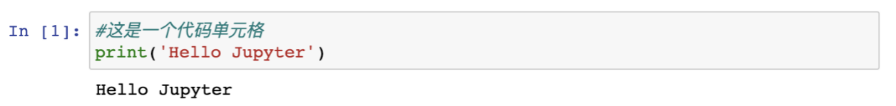
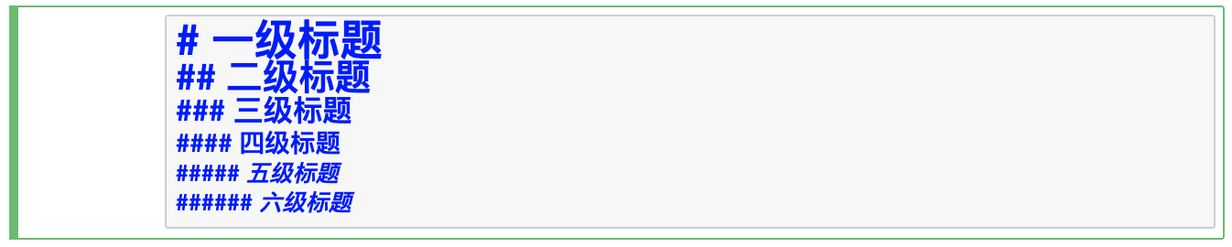
交互区
应用界面菜单栏和工具栏下方就是交互区，交互区是编写文档、代码的位置。 Notebook交互区由一系列单元格（cell）组成，包括代码单元格、Markdown单元格、原生NBConvert单元格和标题单元格这4种形式。可以根据需求选择单元格的格式并对单元格进行操作，最常用的是代码单元格和MarkDown单元格。
单元格
MarkDown
NBConvert

Slide 11
谢谢！

